Slide 1
Webdesign
Quellen:
Herdt-Verlag: CSS3_2024 (4.Ausgabe, 2024)

Slide 2
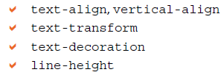
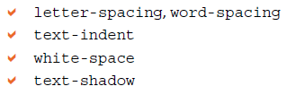
04 Texte gestalten
4.1 CSS-Eigenschaften zur Textgestaltung
Die Gestaltung der Schrift beeinflusst maßgeblich die Lesbarkeit und damit die Verständlichkeit Ihrer Texte und unterstützt ein einheitliches und stimmiges Gesamtbild. Wenn Sie zu viele unterschiedliche Schriften einsetzen, kann eine Webseite unruhig und unordentlich wirken.
Die folgenden CSS-Eigenschaften dienen der Gestaltung von Texten:

Slide 3
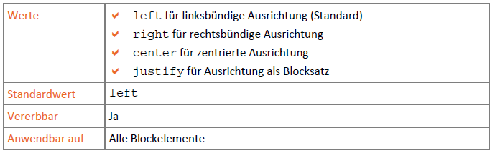
4.2 Texte ausrichten
Horizontale Ausrichtung mit text-align
Hiermit steuern Sie die horizontale Ausrichtung in einem Element.
text-align: Wert;
Diese Eigenschaft wirkt sich nur auf Blockelemente aus, beispielsweise address, blockquote, dl, div, fieldset, form, h1 bis h6, hr, ol, p, pre, table und ul.

Slide 4
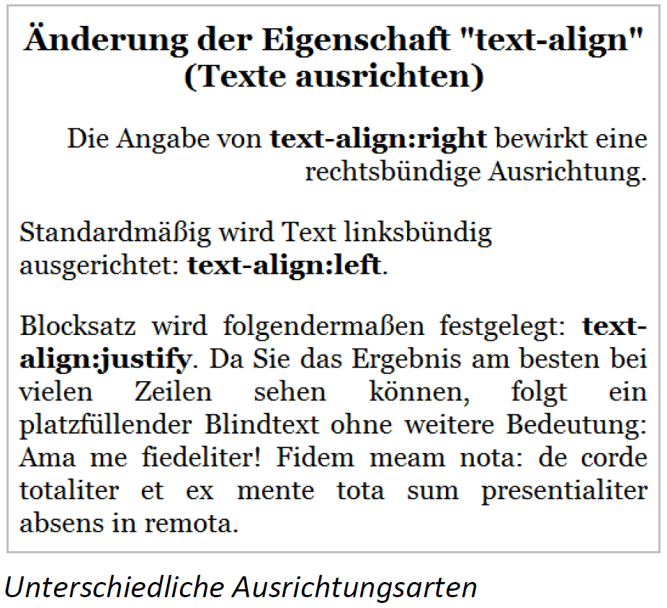

Slide 5
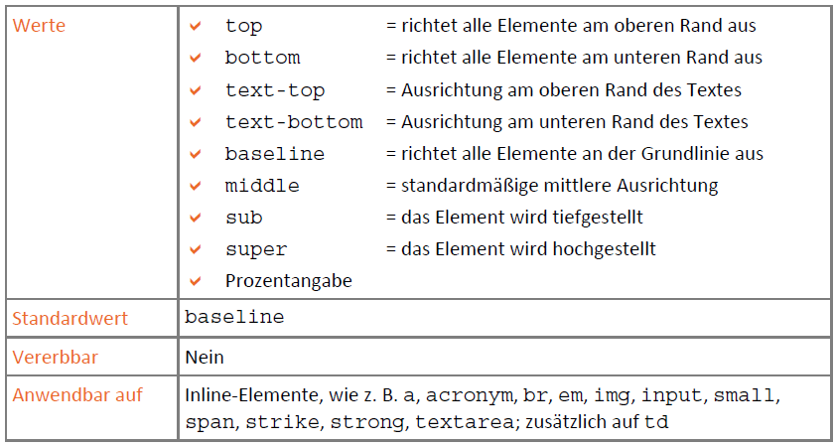
Vertikale Ausrichtung mit vertical-align
Hiermit legen Sie die vertikale Ausrichtung innerhalb eines Inline-Elementes fest, also wie sich kleiner Text in einer Zeile zu größerem Text in derselben Zeile verhalten soll.
vertical-align: Wert;

Slide 6
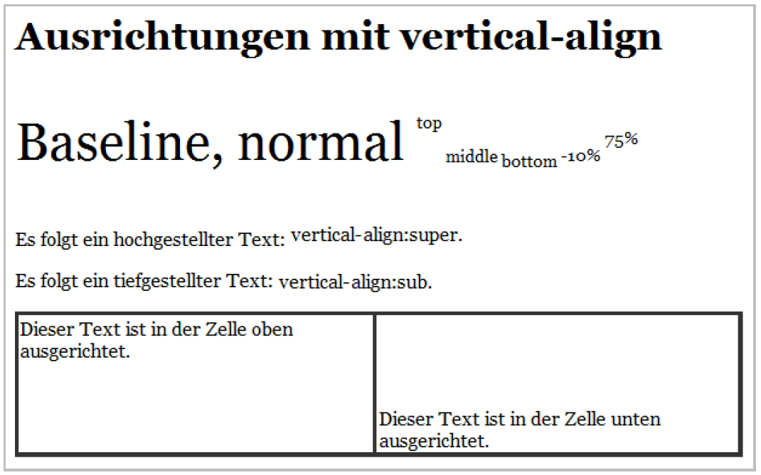

Slide 7
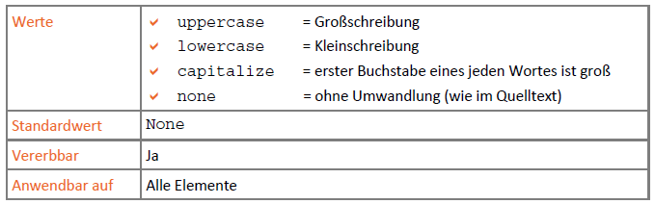
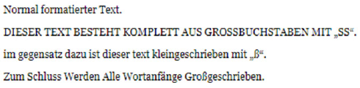
4.3 Groß- und Kleinschreibung beeinflussen
text-transform: Wert;

Slide 8
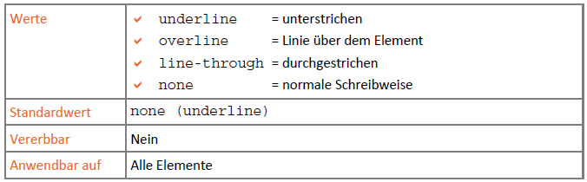
4.4 Text hervorheben (text-decoration, text-shadow)
text-decoration: Wert;

Slide 9
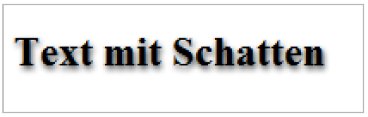
Effekte mit text-shadow
Die Eigenschaft text-shadow stellt eine Möglichkeit bereit, Texte mit Schatten auszustatten. Ihr können vier Werte mitgegeben werden. Diese stehen (in dieser Reihenfolge) für
die horizontale und
vertikale Verschiebung zum Text,
für einen Übergang zur Hintergrundfarbe und
für den Farbwert der Farbe des Schattens.
text-shadow: h-shadow v-shadow blur color;

Slide 10
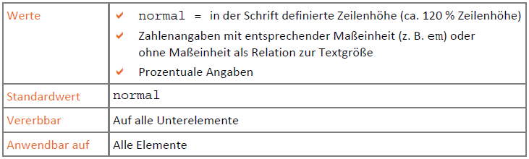
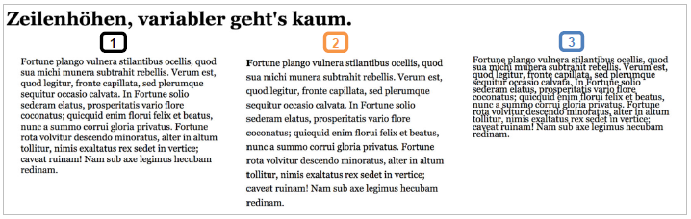
4.5 Textabstand
line-height: Wert;

Slide 11
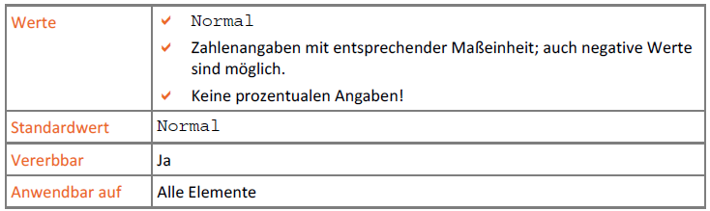
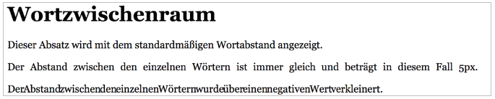
Wortzwischenraum
word-spacing: Wert;

Slide 12
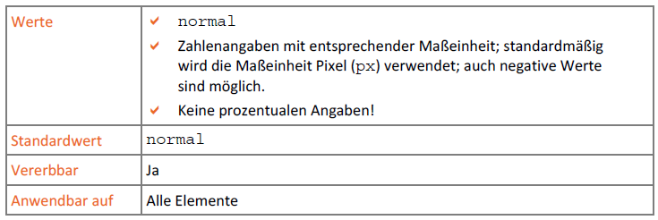
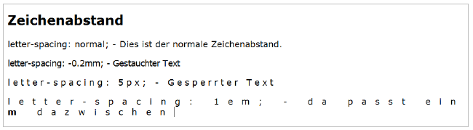
Zeichenabstand
letter-spacing: Wert;

Slide 13
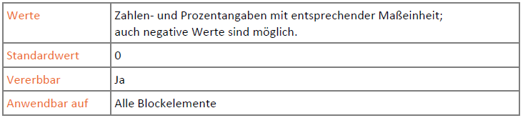
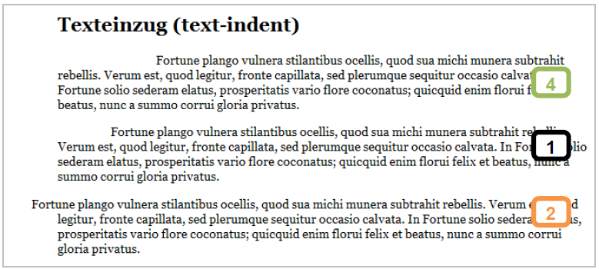
4.6 Text einrücken
text-indent: Wert;

Slide 14
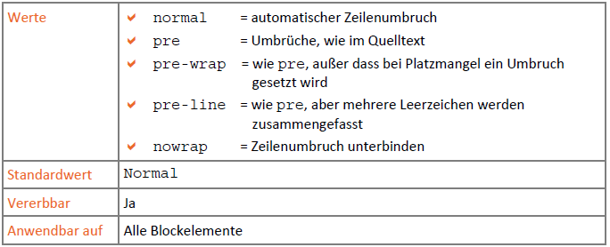
4.8 Zeilenumbruch
Mit CSS können Sie Text vor einem Zeilenumbruch schützen. Hierfür gibt es die CSS-Eigenschaft white-space mit verschiedenen Werten.
white-space: Wert;

Slide 15
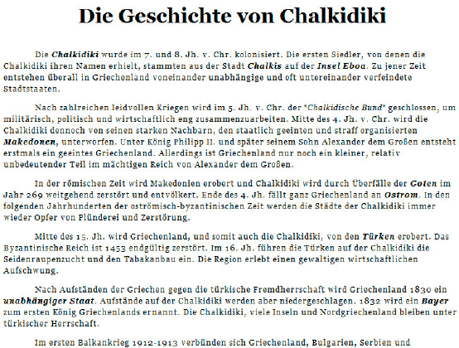
Übung: Lesbarkeit verbessern
1. Bearbeiten Sie die Webseite zur Geschichte Chalkidikis aus dem vorherigen Kapitel weiter. Verdoppeln Sie die Zeilenhöhe der Überschrift.
2. Zentrieren Sie die Überschrift.
3. Die Abstände der einzelnen Absätze setzen Sie auf 150 %, die Zeichenabstände erweitern Sie um jeweils einen Pixel.
4. Rücken Sie die einzelnen Absätze um 50 Pixel ein.

